Slide 1


UBND QUẬN LONG BIÊN TRƯỜNG MẦM NON HOA HƯỚNG DƯƠNG
Lĩnh vực phát triển nhận thức
Đề tài: NBTN: Xe đạp _ Xe máy
Lứa tuổi : Nhà trẻ (24-36 tháng)
Giáo viên : Nguyễn Bích Vân
Năm học: 2022 - 2023

Slide 2

Hoạt động 1:
Ổn định.

Slide 3
Hoạt động 2:
Nhận biết tập nói:
Xe đạp, xe máy.

Slide 4
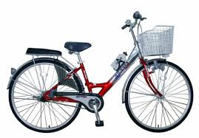

Slide 5
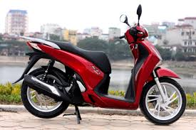

Slide 6

Hoạt động 3:
Mở rộng.

Slide 7
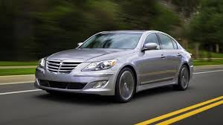
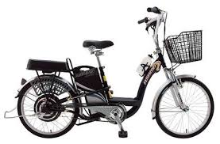

Slide 8

Hoạt động 4:
Củng cố.

Slide 9
Trò chơi 1:
Ai thông minh.

Slide 13

Trò chơi 2:
Về đúng nhà
để xe.

Slide 14

Kết thúc.
Chúc các cô và các bé
mạnh khỏe.

